Slide 1
Source d:\demo.sql

Slide 2
一、简单查询
5. 分组查询
在SQL语言中，把元组按某个或某些列上相同的值分组,然后再对各组进行相应操作的查询方式称为分组查询。
语句格式：
SELECT <列名表>
FROM <表名表>
[WHERE <条件>]
[GROUP BY <列名表>
[HAVING <分组条件>]]；

Slide 3
一、简单查询
分组查询语句：
SELECT <列名表>
FROM <表名表>
[WHERE <条件>]
[GROUP BY <列名表>
[HAVING <分组条件>]]；
（1）GROUP BY子句
GROUP BY子句用来将列的值分成若干组，从而控制查询的结果排序。

Slide 4
一、简单查询
例5.23 查询各个同学所学课程的平均分数。
SELECT S# ，AVG(GRADE) AS 平均分数
FROM SC
GROUP BY S# ；
学习关系模式：SC（S#，C#，GRADE）

Slide 5
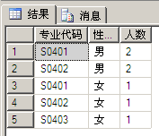
一、简单查询
例5.24 查询每个专业男、女生的人数。
SELECT SCODE# AS 专业代码，SSEX AS 性别，
COUNT(*) AS 人数
FROM S
GROUP BY SCODE#，SSEX；
学生关系模式：
S（S#，SNAME，SSEX，SBIRTHIN，PLACEOFB，SCODE#，CLASS）

Slide 6
一、简单查询
（2）HAVING子句
在数据查询中，有时只希望选择满足一定条件的分组。一般是利用GROUP BY子句进行分组，利用HAVING子句判断分组应满足的条件。
例5.25 查询学生总数超过 300 人的专业及其具体的总
人数。
SELECT SCODE#，COUNT(*)
FROM S
GROUP BY SCODE#
HAVING COUNT(*)>300；

Slide 7
一、简单查询
6. 结果排序
通常，SELECT的查询结果是按元组在数据库中的存储顺序给出的。有时用户希望按照某种约定的顺序给出查询结果，ORDER BY子句用于实现查询结果的排序显示。
语句格式为：
SELECT <列名表>
FROM <表名表>
[WHERE <条件>]
ORDER BY <列名> [ASC/DESC]
[,<列名> [ASC/DESC]]；

Slide 8
一、简单查询
例5.26 按学号递增的顺序（查询）显示学生的基本信
息。
SELECT *
FROM S
ORDER BY S# ASC；

Slide 9
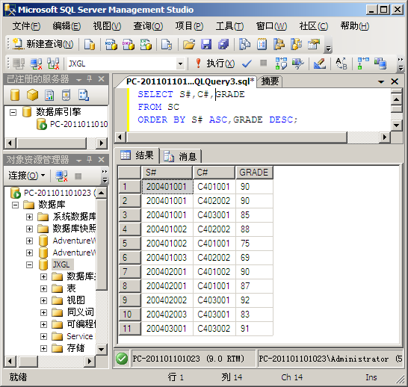
一、简单查询
例5.27 按学号递增、课程成绩递减的顺序（查询）显
示学生的课程成绩。
SELECT S#，C#，GRADE
FROM SC
ORDER BY S# ASC，GRADE DESC；

Slide 10
一、简单查询
7. 字符串的匹配
在SQL语句中，是在WHERE子句的条件表达式中，实现两个字符串的部分字符的相等比较的。
条件表达式格式为：
<列名> LIKE ‘[字符串1] 通配符 [字符串2]＇
其中：（1）下划线_：在字符串比较时，如果有一个字符可以任意，则在该字符位置上用下划线表示。
比如： SNAME LIKE ‘ 李__平'
两个字符表示一个汉字的位置

Slide 11
一、简单查询
7. 字符串的匹配
在SQL语句中，是在WHERE子句的条件表达式中，实现两个字符串的部分字符的相等比较的。
条件表达式格式为：
<列名> LIKE ‘[字符串1] 通配符 [字符串2]＇
其中：（2）百分号%：在字符串比较时，如果有一个长度大于等于0的子字符串可以任意，则在该子字符串位置上用百分号表示。

Slide 12
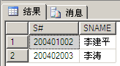
一、简单查询
例5.28 查询学生关系S 中姓李的学生的学号和姓名。
SELECT S#，SNAME
FROM S
WHERE SNAME LIKE ＇李%＇；

Slide 13
一、简单查询
8. 比较完整的SELECT查询语句
SELECT <列名或列表达式序列>
FROM <表名表>
[WHERE <条件>]
[GROUP BY <列名表>]
[HAVING <分组条件>]]
[ORDER BY <列名> [ASC/DESC]
[,<列名> [ASC/DESC]]]；

